Slide 1
СОЗДАНИЕ КОНФИГУРАЦИИ 1С ПО УЧЕТУ ЗАРАБАТНОЙ ПЛАТЫ
Вологодский колледж связи и информационных технологий
Выполнил: Ерохин Даниил Сергеевич
Группа: ИСП-421ИС

Slide 2
Цель ВКР:
Разработка конфигурации в 1с с учетом потребностей пользователей, включение необходимых функций для учета заработной платы

Slide 3
Задачи проекта
Исследовать предметную область
Исследовать бизнес-процессы.
Разработать диаграммы.
Разработать конфигурацию.
Провести тестирование конфигурации.
Рассчитать стоимость работы и выявить экономическую эффективность;
Произвести поиск и подбор специализированной литературы.

Slide 4
Использованные технологии
1С: Предприятие
Draw.io

Slide 5
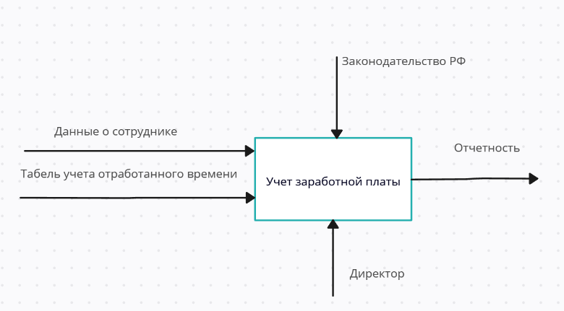
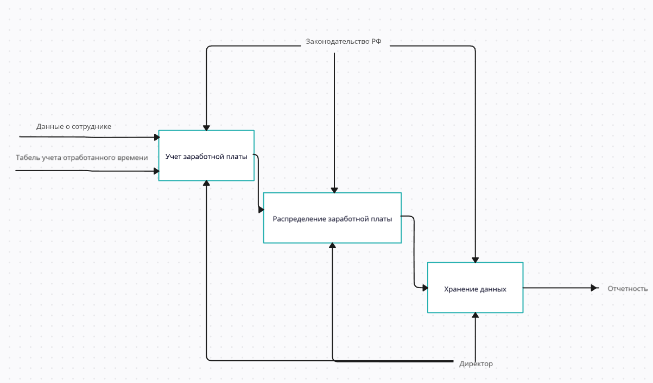
IDEF0-диагрмма

Slide 6
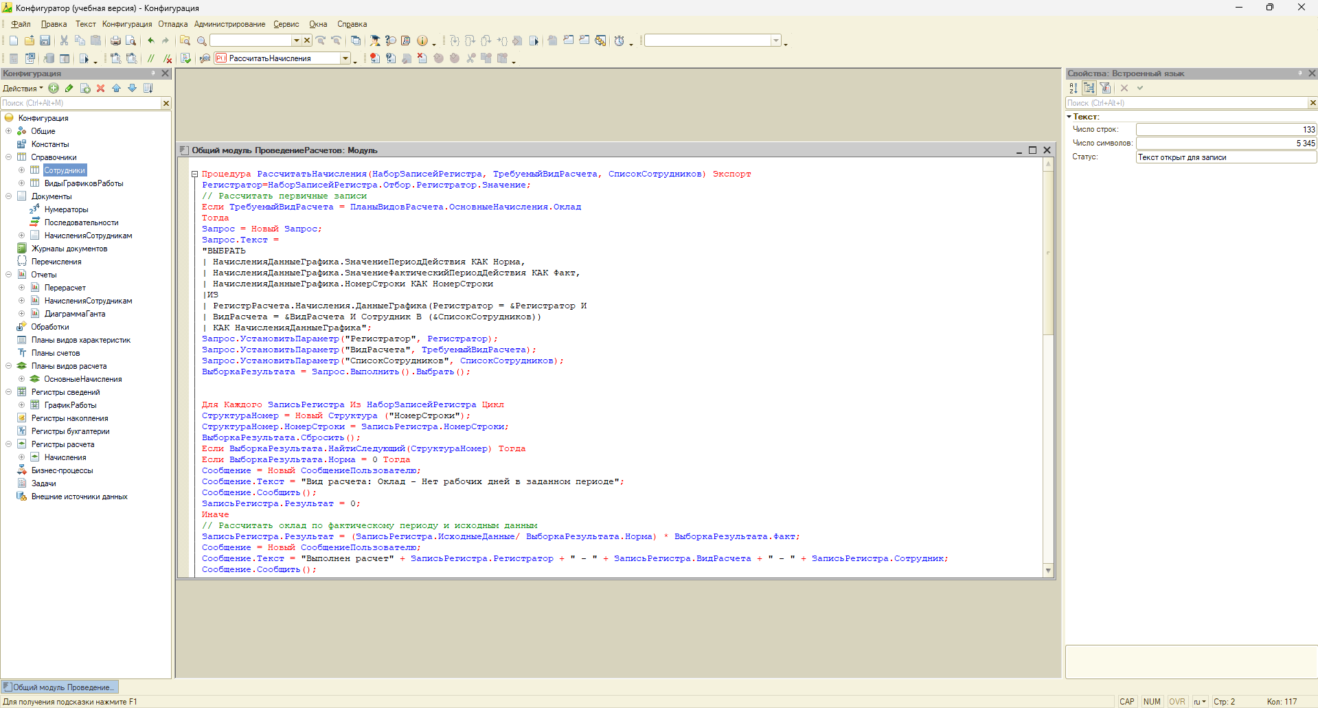
ПРОЦЕСС РАЗРАБОТКИ

Slide 7
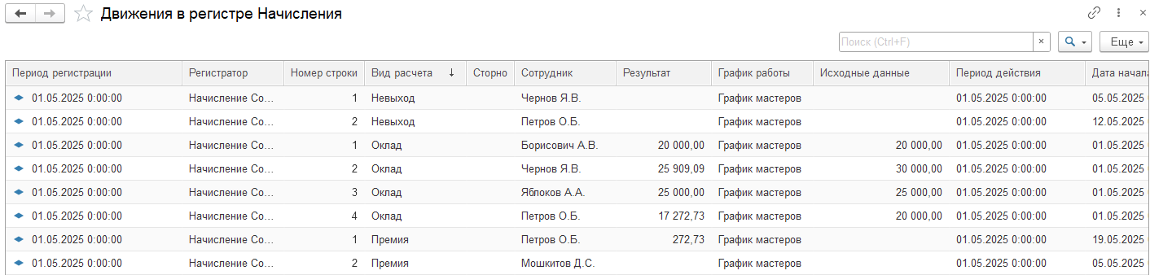
ПРОЦЕСС РАЗРАБОТКИ

Slide 8
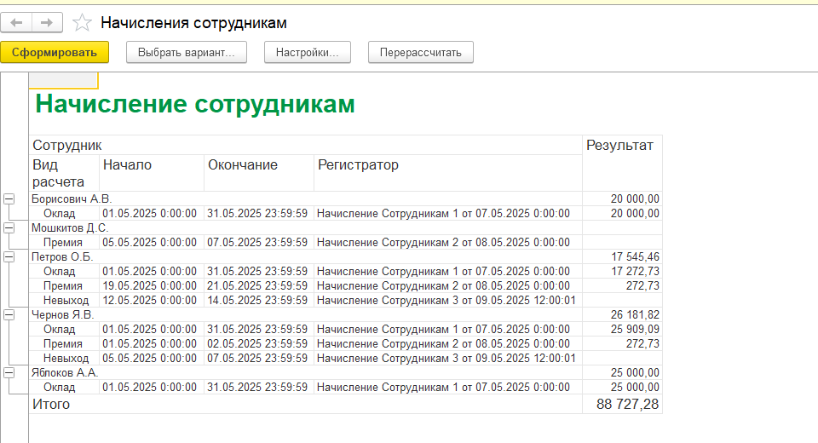
ПРОЦЕСС РАЗРАБОТКИ

Slide 9
Спасибо за внимание!

